Slide 1
Resultater fra brugertest på dele af momsområdet på skat.dk
Adfærdsteamet

Slide 2

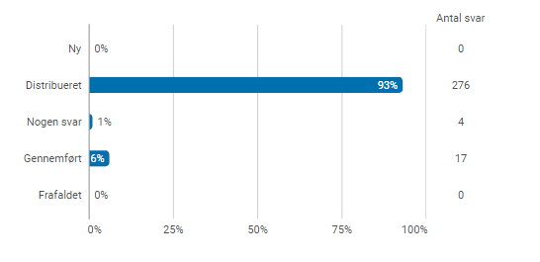
Testpersoner
Målgruppen er momspligtige med en virksomhed med en levetid på maks. 5 år.
Spørgeskemaet er distribueret til 297 personer.
4 personer har kun besvaret dele af spørgeskemaet.
17 personer har gennemført

Slide 3

Formål med undersøgelsen
Vi ville gerne blive klogere på, hvordan brugerne oplever dele af vejledningen om moms på skat.dk, herunder om de synes, at siderne er relevante og brugervenlige.
Testpersoner blev først stillet nogle indledende spørgsmål for at blive klogere på deres forhold til moms. Herefter bad vi dem om at kigge på et par af siderne på skat.dk og efterfølgende svare på nogle spørgsmål.

Slide 4
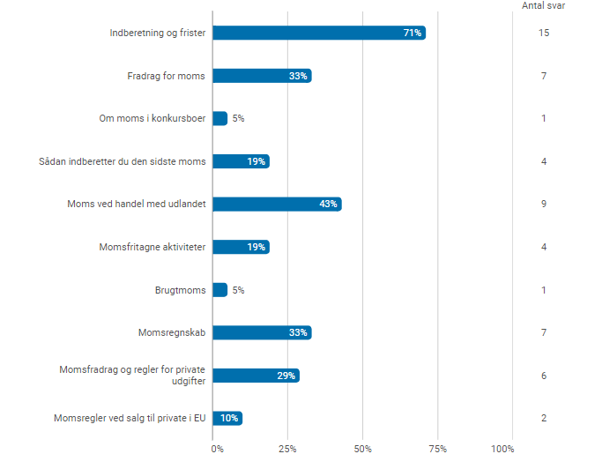
3 baggrundsspørgsmål
Spørgsmål 1: Hvilke af disse 10 områder er mest relevante for din virksomhed? (Vælg minimum 1, maksimum 3)

Slide 5
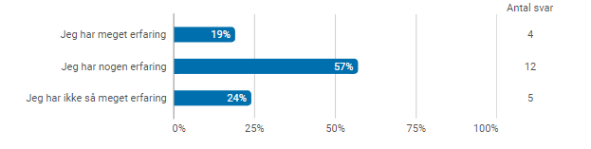
3 baggrundsspørgsmål
Spørgsmål 2: Efter din egen vurdering, hvad er din erfaring med moms?

Slide 6
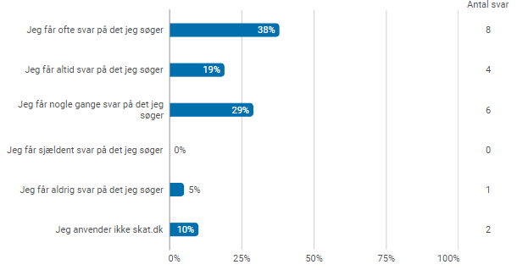
3 baggrundsspørgsmål
Spørgsmål 3: Hvor ofte oplever du at få svar på det du søger efter på momsområdet på skat.dk?

Slide 7
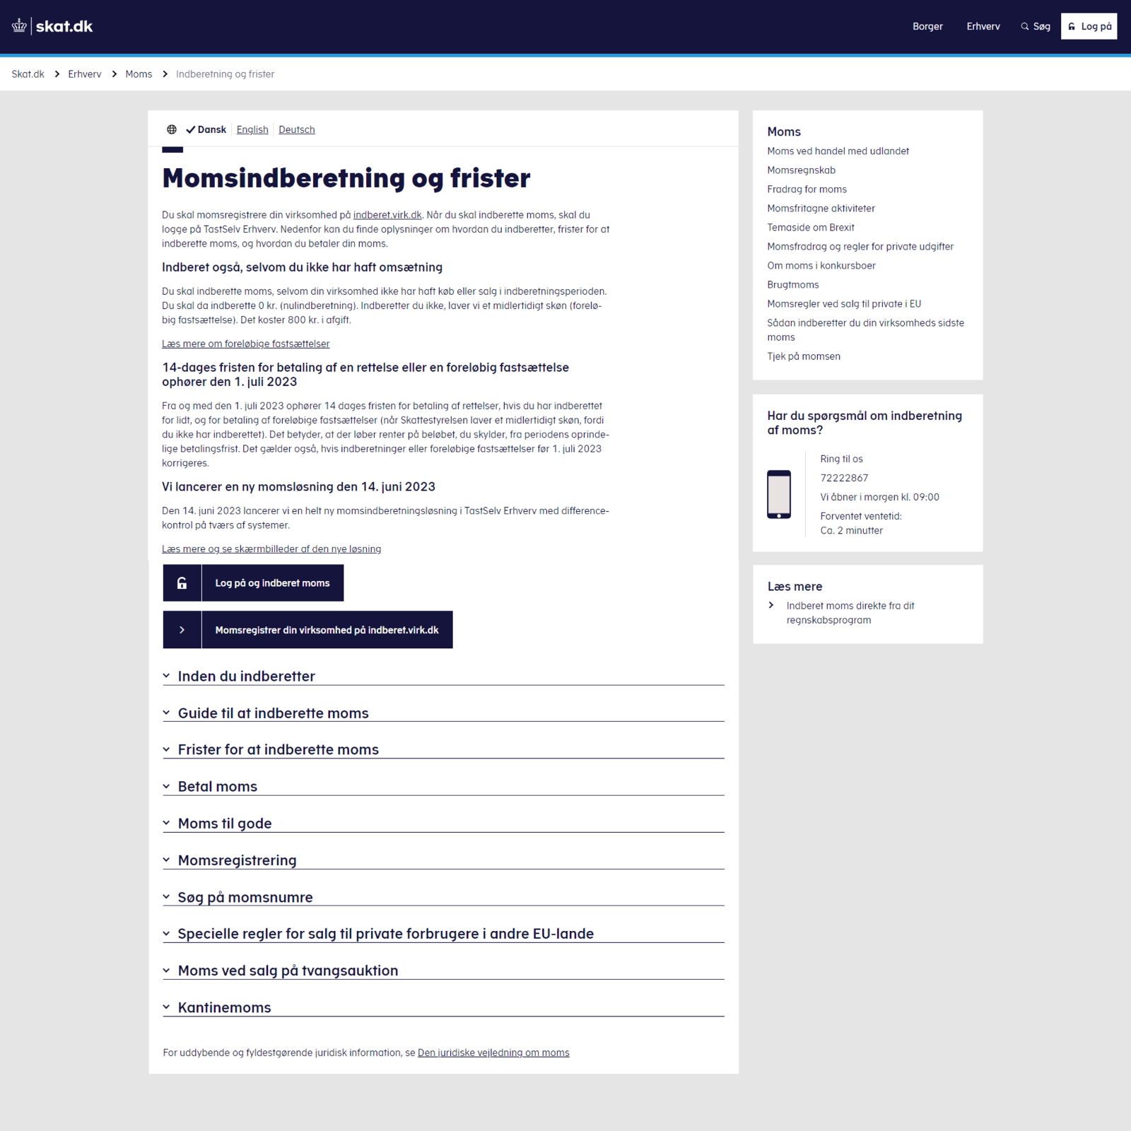
Opgave 1:
Momsindberetning og frister
Opgavebeskrivelse til testpersonerne:
Vi vil nu bede dig om at gå ind på følgende side og kigge rundt: https://skat.dk/erhverv/moms/momsindberetning-og-frister. Herefter vil vi bede dig om at vende tilbage til spørgeskemaet og svare på de efterfølgende spørgsmål.

Slide 8
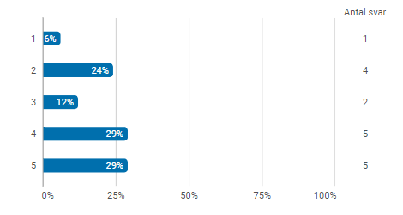
3 spørgsmål til siden om Momsindberetning og frister
Spørgsmål 1: På en skala fra 1-5 (hvor 5 er meget overskuelig), hvor overskuelig fremstår siden?

Slide 9
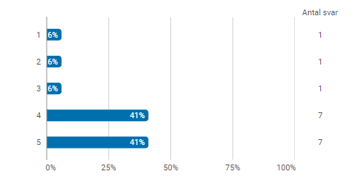
3 spørgsmål til siden om Momsindberetning og frister
Spørgsmål 2: På en skala fra 1-5 (hvor 5 er meget letlæselig), hvor letlæselig er teksten?

Slide 10
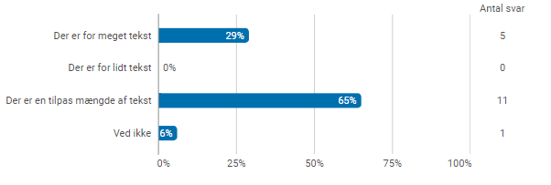
3 spørgsmål til siden om Momsindberetning og frister
Spørgsmål 3: Hvad synes du om mængden af information på siden?

Slide 11
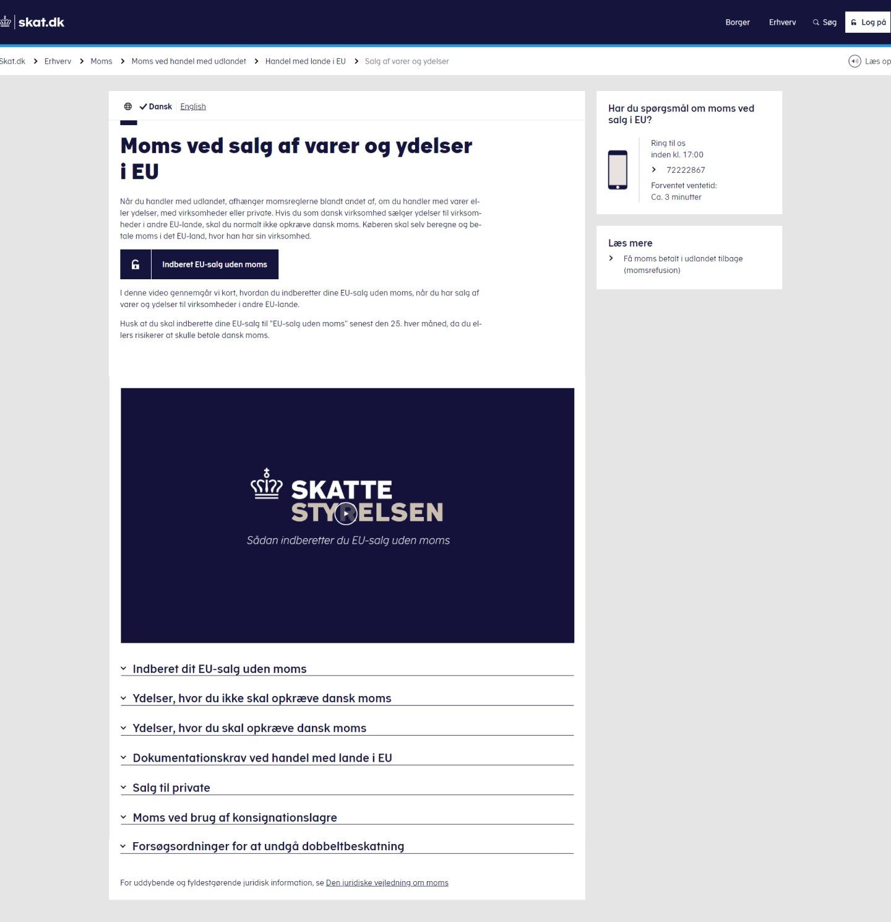
Opgave 2:
Moms ved salg af varer og ydelser i EU
Opgavebeskrivelse til testpersonerne:
Forestil dig, at du sælger varer til udlandet og du besøger følgende side: https://skat.dk/erhverv/moms/moms-ved-handel-med-udlandet/moms-ved-handel-med-lande-i-eu/moms-ved-salg-af-varer-og-ydelser-i-eu. Kig rundt på siden og vend tilbage til spørgeskemaet for at svare på de efterfølgende spørgsmål.

Slide 12
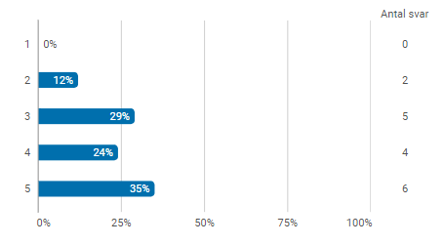
4 spørgsmål til siden om
Moms ved salg af varer og ydelser i EU
Spørgsmål 1: På en skala fra 1-5 (hvor 5 er meget overskuelig), hvor overskuelig fremstår siden?

Slide 13
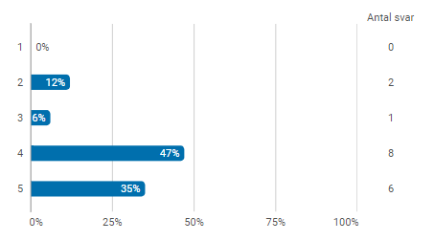
4 spørgsmål til siden om
Moms ved salg af varer og ydelser i EU
Spørgsmål 2: På en skala fra 1-5 (hvor 5 er meget letlæselig), hvor letlæselig er teksten?

Slide 14
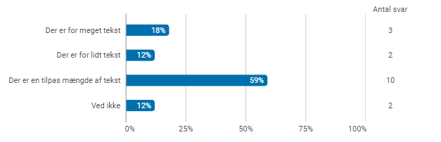
4 spørgsmål til siden om
Moms ved salg af varer og ydelser i EU
Spørgsmål 3: Hvad synes du om mængden af information på siden?

Slide 15
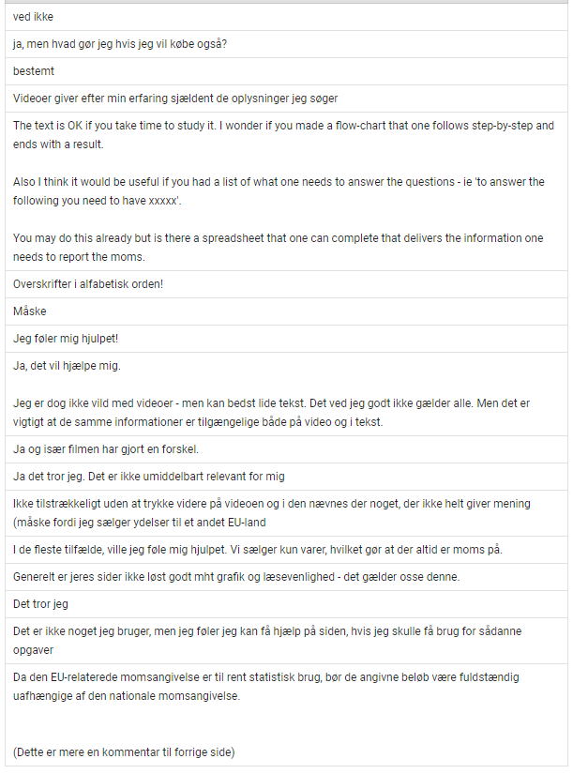

4 spørgsmål til siden om
Moms ved salg af varer og ydelser i EU
Spørgsmål 4: Ville du føle dig hjulpet af siden, hvis du var i en situation, hvor du skulle sælge varer til udlandet? Beskriv med egne ord i tekstfeltet.

Slide 16
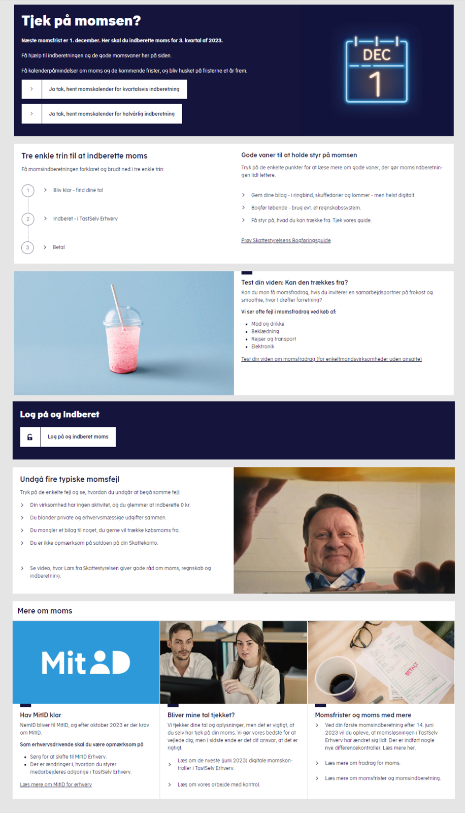
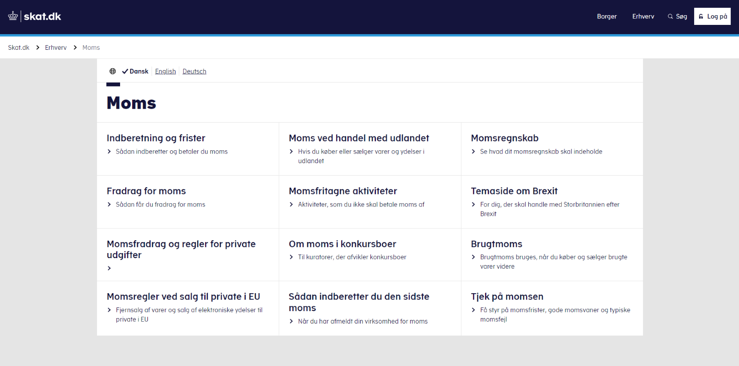
Opgave 3:
Hvilken side foretrækker du?
Billede 2:
Opgavebeskrivelse til testpersonerne:
Tag et kig på de to billeder. Billederne viser to forskellige måder at præsentere informationer om moms på – vi vil nu bede dig om at svare på, hvilken en af disse to du foretrækker.
Billede 1:

Slide 17
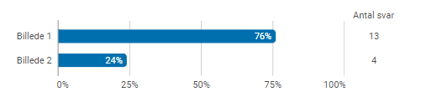
Opgave 3:
Hvilken side foretrækker du?
Hvilken præsentation af informationer om moms foretrækker du?

Slide 18
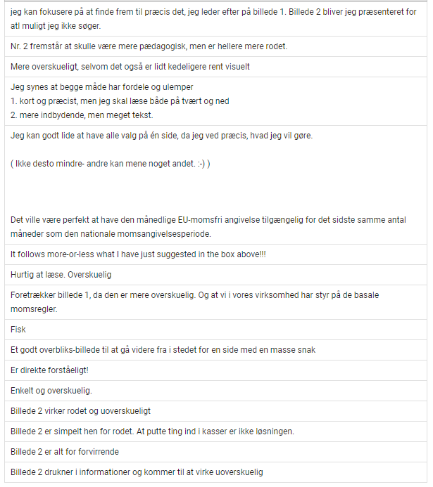
Opgave 3:
Hvilken side foretrækker du?
Uddyb gerne dit valg, hvorfor du foretrækker dette billede frem for det andet billede? (Inspiration til din uddybning: Var den ene fx mere sproglig, visuel, overskuelig, imødekommende, brugbar etc. end den anden?)

Slide 19
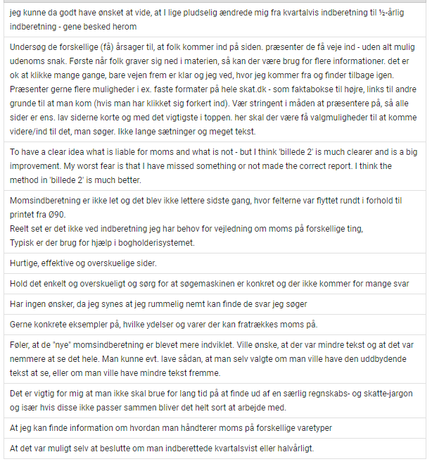
2 afsluttende spørgsmål
Spørgsmål 1:
Du har nu været igennem vores undersøgelse og her til sidst, vil vi gerne afslutte med at du får mulighed for at skrive dine ønsker eller forventninger til vores opgave med at skabe god information og vejledning til dig. Hvad er dine ønsker og forventninger til information på momsområdet på skat.dk?

Slide 20
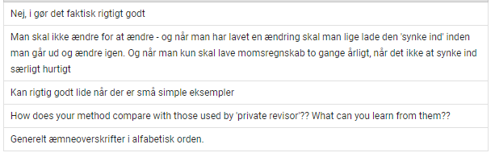
2 afsluttende spørgsmål
Spørgsmål 2:
Andet du gerne vil dele med os omkring vejledningen på momsområdet?

Slide 21

Opsummering af resultater
De fleste har brug for vejledning om indberetning og frister samt moms ved handel med udlandet, men generelt er svarene fordelt ud på 7 af områderne.
Størstedelen vurderer at have nogen erfaring med moms.
De synes ofte de får svar på det de søger på skat.dk.
De synes overordnet, at de to emnetekstsider er overskuelige, med en letlæselig tekst og en tilpas mængde af tekst (dog er der også en større andel, der synes, at der er for meget tekst).
De foretrækker skat.dk/moms / transportsiden frem for kampagnesiden, da de synes den er nemmere og hurtigere at afkode. Dog er der forskel på brugsscenarierne, så husk på, hvilken kontekst de har svaret ud fra.
Link til svarene: https://www.survey-xact.dk/report/shared/render/5e0d4f97-657c-4aef-88f2-7e1a354518fc

